Slide 1
VOEDINGSTIPS

Slide 2
Voeding voor een 24 uurs evenement
24 & 25 juni 2023
500 km wielrennen
240 km hardlopen
120 km wandelen

Slide 3
Voeding voor een 24 uurs evenement
Voor
Tijdens
Na
2 tot 3 dagen
voor aanvang
30min na de inspanning
Elke uur

Slide 4
VOOR INSPANNING (2/3 DAGEN)
Aanvullen glycogeen voorraad
Minder trainen
Relatief! Meer koolhydraten
VOOR INSPANNING (1-4 UUR)
Koolhydraat rijke maaltijd 3 a 4 uur van tevoren met een hoge tot gemiddelde glycemische index
Geen grote maaltijden meer in de 3 uur voor de start van je inspanning
15 a 30 min voor de start van je inspanning een koolhydraatrijke snack

Slide 5
TIJDENS INSPANNING
Homeride/homerun
Genoeg drinken! 500ml per uur tijdens het sporten
homewalk
voor Homewalk is 300ml voldoende
Isotone sportdrank zorgt voor snelle opname
Homeride/homerun
60 gram koolhydraten per uur tijdens het sporten
homewalk
30-40 gram is voldoende

Slide 6
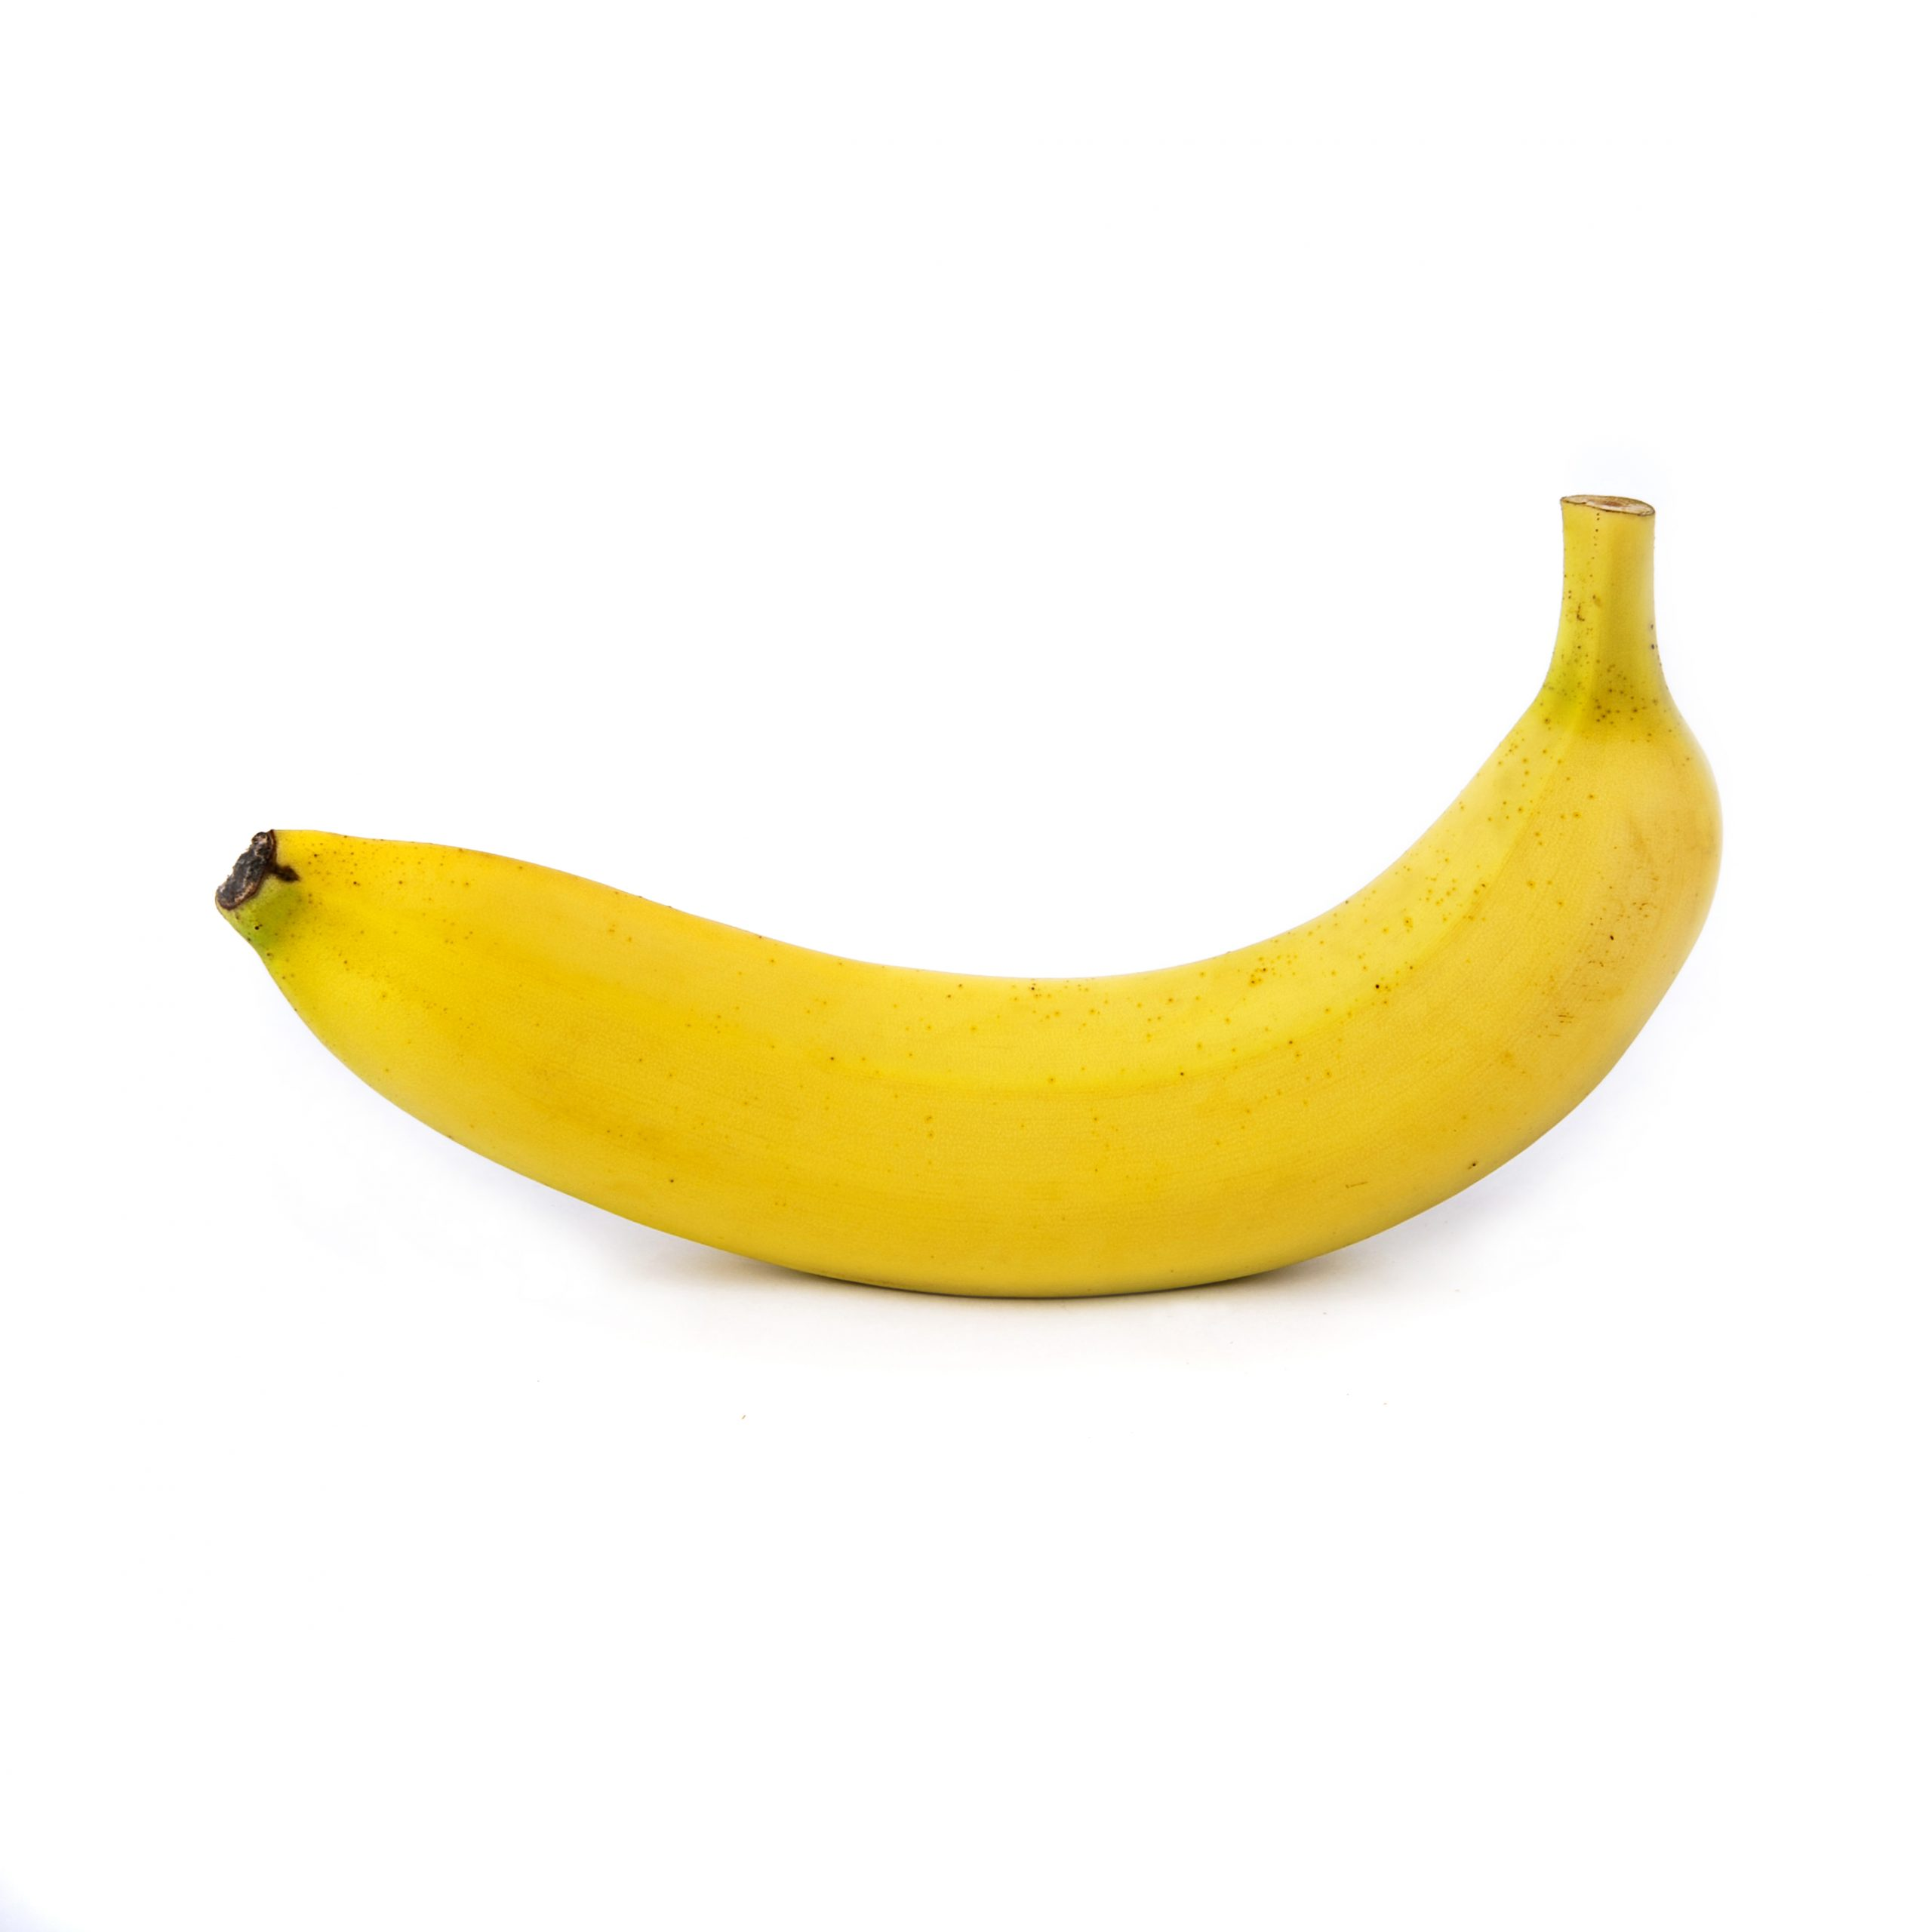
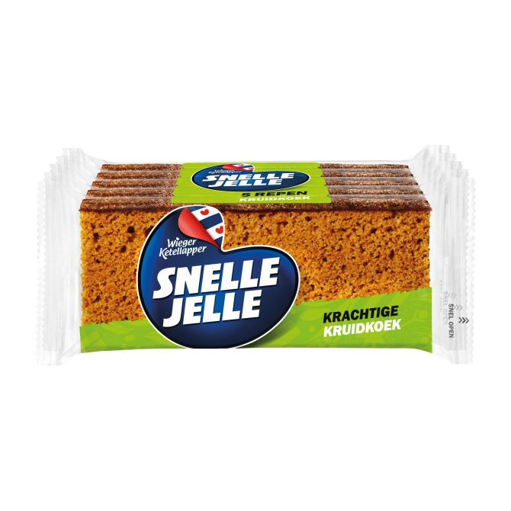
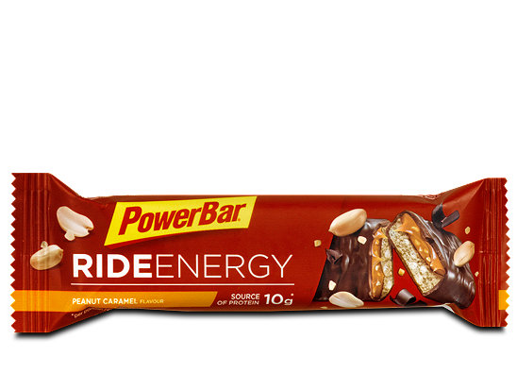
VOORBEELDEN
33 gram
45 gram
25 gram

Slide 7
NA INSPANNING
Zorg dat je koolhydraten en eiwitten eet
Beste opname binnen 30min na inspanning
Neem koolhydraten en eiwitrijk eten/drinken
(ideale verhouding is 3/1)
Kies een maaltijd met niet teveel vetten

